Slide 1

Proyecto de Conmutación y Enrutamiento Tema: Sistema de configuración de dispositivos P, PE, CE en una red MPLS VPN en Capa 3 para un ISP.
Grupo #3
Genesis Mariela Encalada Hidalgo (Scrum master)
Marlon Alexander Segarra Zambrano (Planificador)
Dayana Tairy Garzón Vergara
Luis Alfredo Chávez Lalán

Slide 2
Diseño del sistema

Slide 3
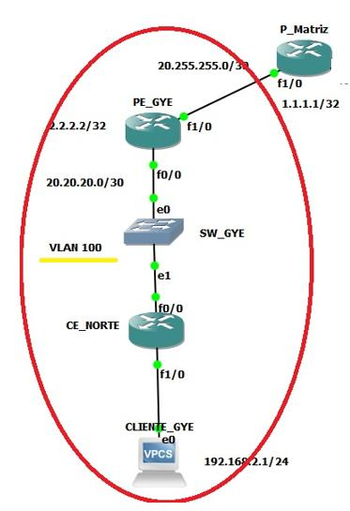
Diagrama de RED

Slide 4
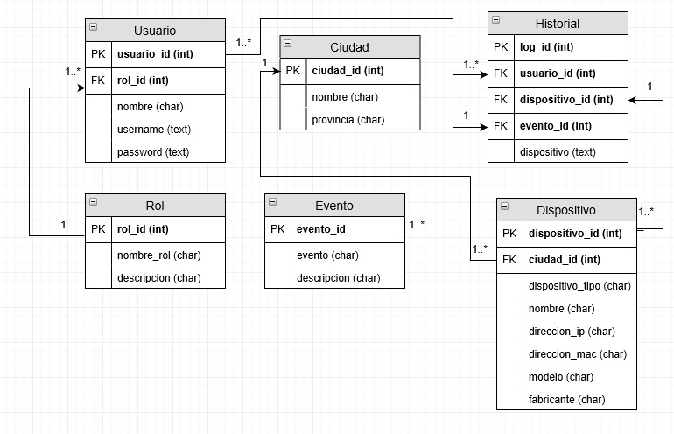
Diagrama Entidad Relación

Slide 5
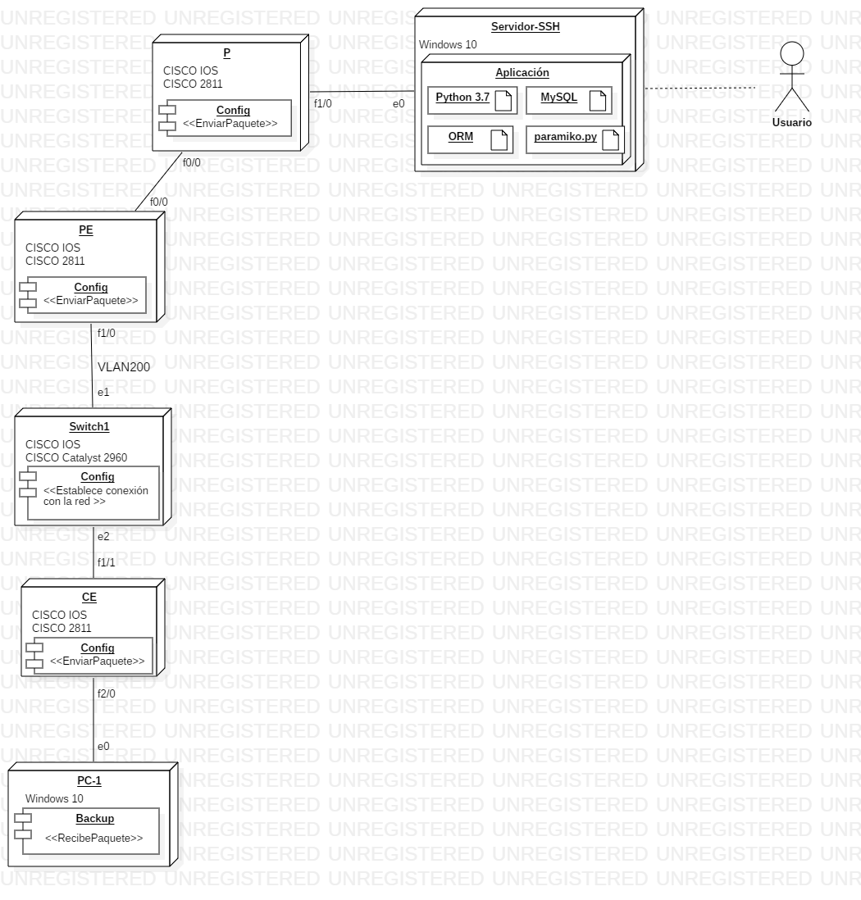
Diagrama de despliegue

Slide 6
Administración del proyecto

Slide 7
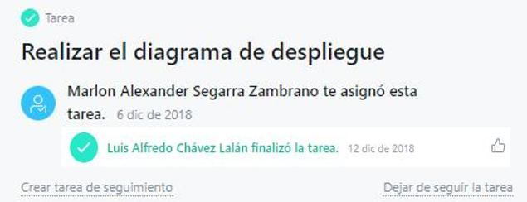
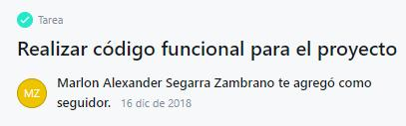
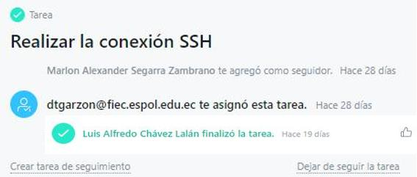
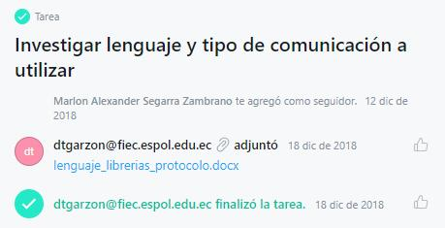
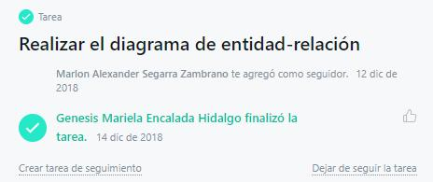
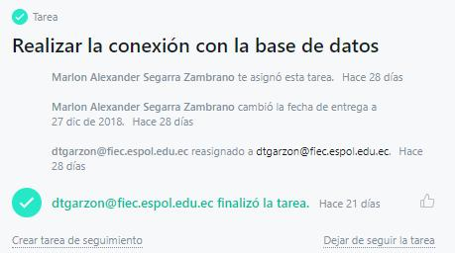
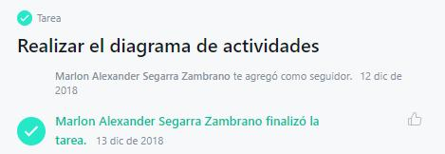
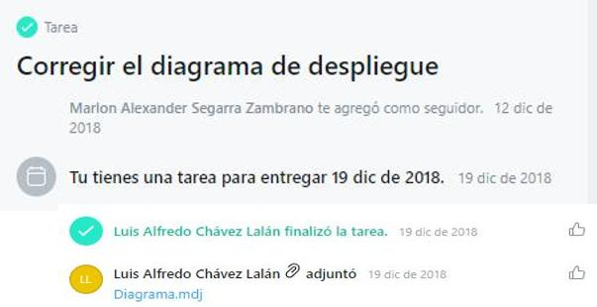
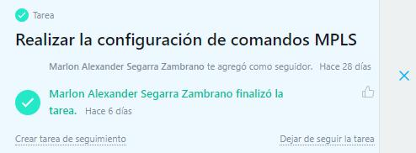
Planificación en grupo (Uso de ASANA)

Slide 8
Metodología SCRUM
SPRINT 1
SPRINT 2
SPRINT 3
SPRINT 4
Avance del proyecto
25%
15%
30%
30%
Inicio del SPRINT
5-dic-2018
26-dic-2018
9-ene-2019
13-ene-2018
Duración
1 semana
1 semana
1 semana
1 semana
Objetivo principal
(HU1) Inicio de sesión al sistema
(HU1:CA1) Establecer conexión SSH con los equipos
(HU2) Configuración de equipos P, PE y CE
(HU2:CA3) Configuración de equipos CE
Notes:
Obtengan el porcetaje de avance al dividir el numero de criterios de aceptación realizados / para los criterios de aceptación totales del proyecto

Slide 9
Estándares de calidad de código

Slide 10
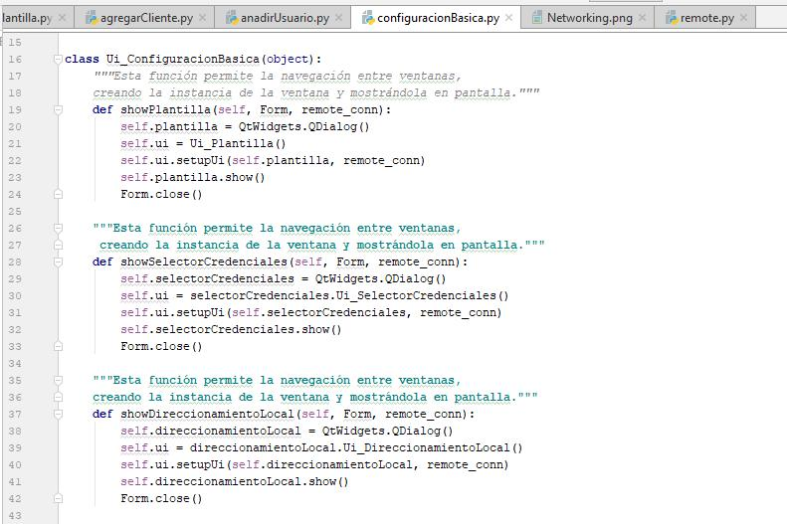
Estándares de código y Comentarios
Se evidencia el uso del estándar para Python
Notes:
* Comentario (no incluir)
Función de ejemplo tomado de su proyecto donde se visualiza el uso de comentarios y estándar de código

Slide 11
Analizador de código: Pylint
Archivo | Puntaje sobre 10 (16 de enero) | Puntaje sobre 10 (20 de enero)
login.py | 6.09/10 | 7.2/10
agregarCliente.py | 3.18/10 | 4.5/10
anadirUsuario.py | 4.83/10 | 6.8/10
configuracionBasica.py | 2.42/10 | 5/10

Slide 12
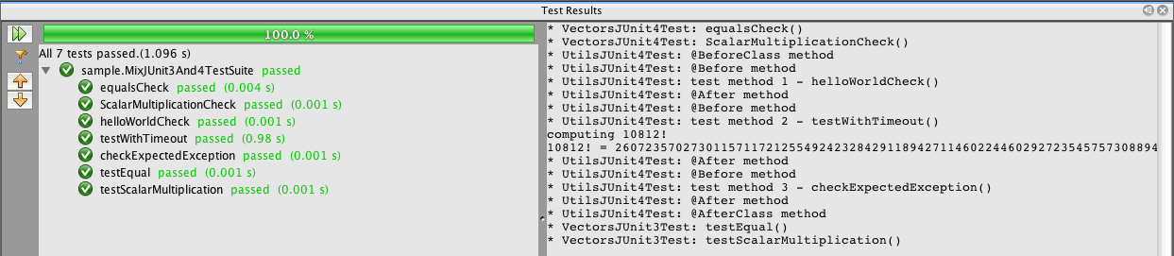
Automatización de pruebas
Se realizaron 4 pruebas automáticas para las siguientes funcionalidades:
Crear respaldo del archivo de configuración
Conexión con la base de datos
Búsqueda de archivos por fecha
Conexión ssh

Slide 13
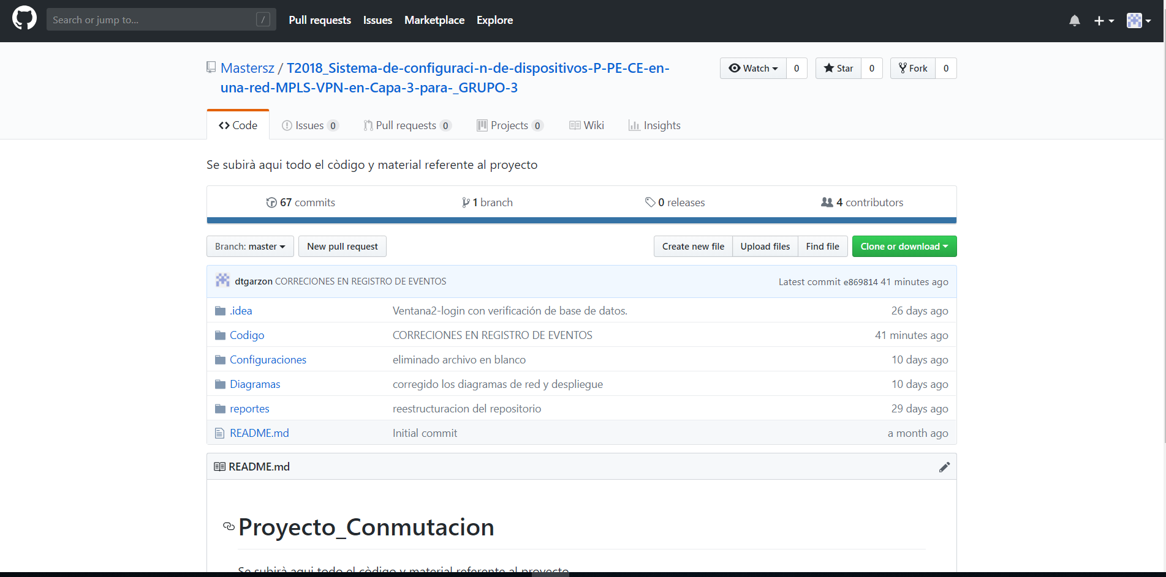
Repositorio github

Slide 14
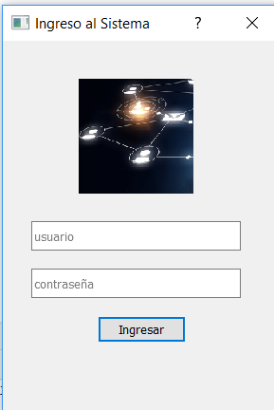
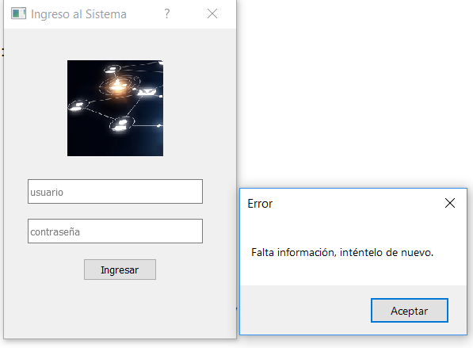
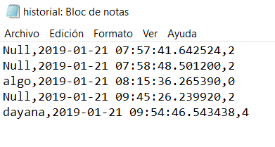
Interfaz de usuario

Slide 15
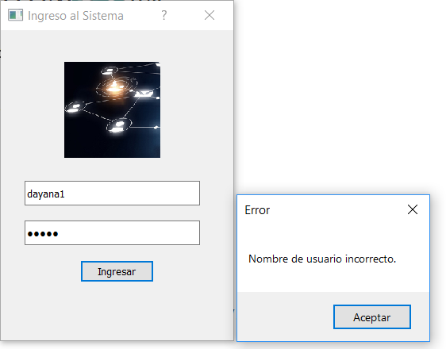

Interfaz de usuario

Slide 16
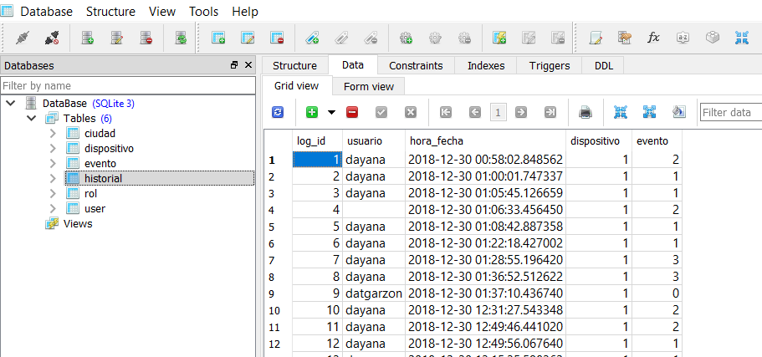

Slide 17
Demostración en vivo

Slide 18
Historias de usuario
HU1
HU2
Como Ingeniero de Networking puedo ingresar a un dispositivo P, PE, CE que se encuentra activo en la red, seleccionando el nombre del dispositivo que en la base de datos se encuentra asociada a una dirección IP e ingresando el nombre de usuario, contraseña para establecer una sesión remota.
Como Ingeniero de Networking puedo configurar los enrutadores dependiendo de su funcionalidad en la red MPLS esto puede ser Provider (P), PE (Provider Edge) o CE (Customer Edge), de modo que creo una red MPLS para un ISP.

